Slide 1

Bioquímica
Notes:
Vista moderador: permet veure la presentació amb les notes de l'orador en un equip (el teu portàtil, per exemple), mentre que l'audiència la veu a pantalla sencera en altre equip. Per treure la vista moderador, cal deseleccionar l’opció a la pestanya “Presentació amb diapositives”.

Slide 2

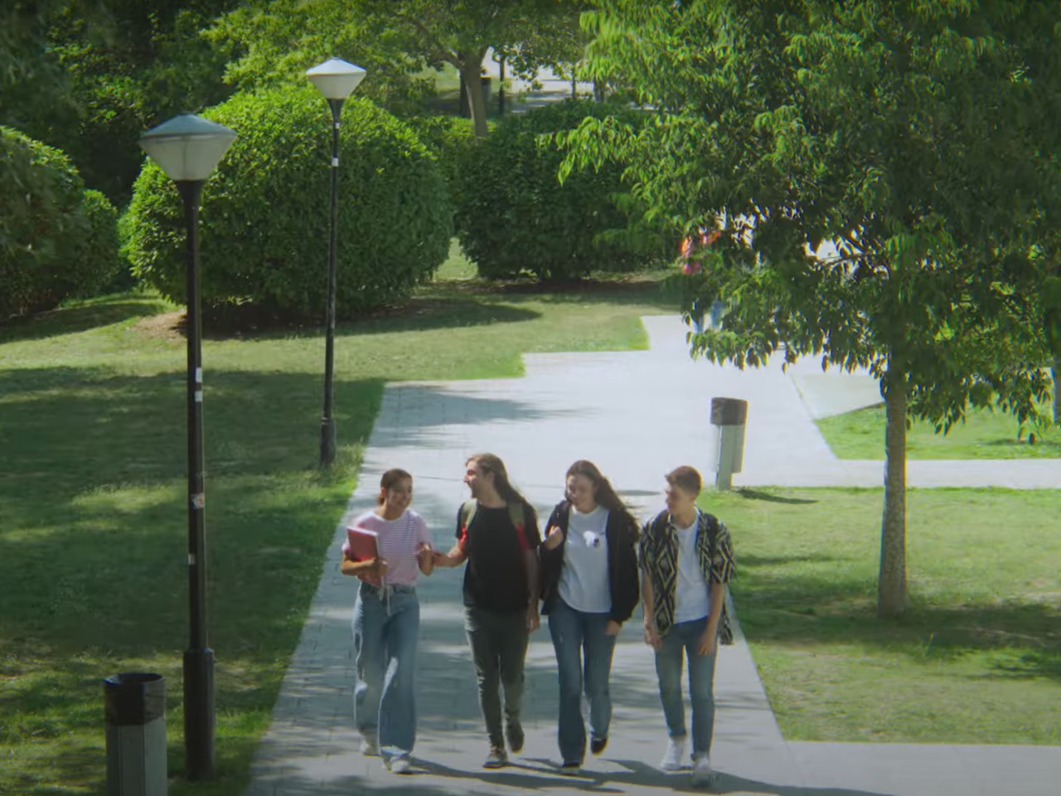



Un campus ple d’experiències
Més vídeos al canal YouTube de la UAB
Notes:
Vídeo de presentació de la UAB de 24 segons.

Slide 3









5 raons per triar la UAB
1
5
2
3
4

Slide 4

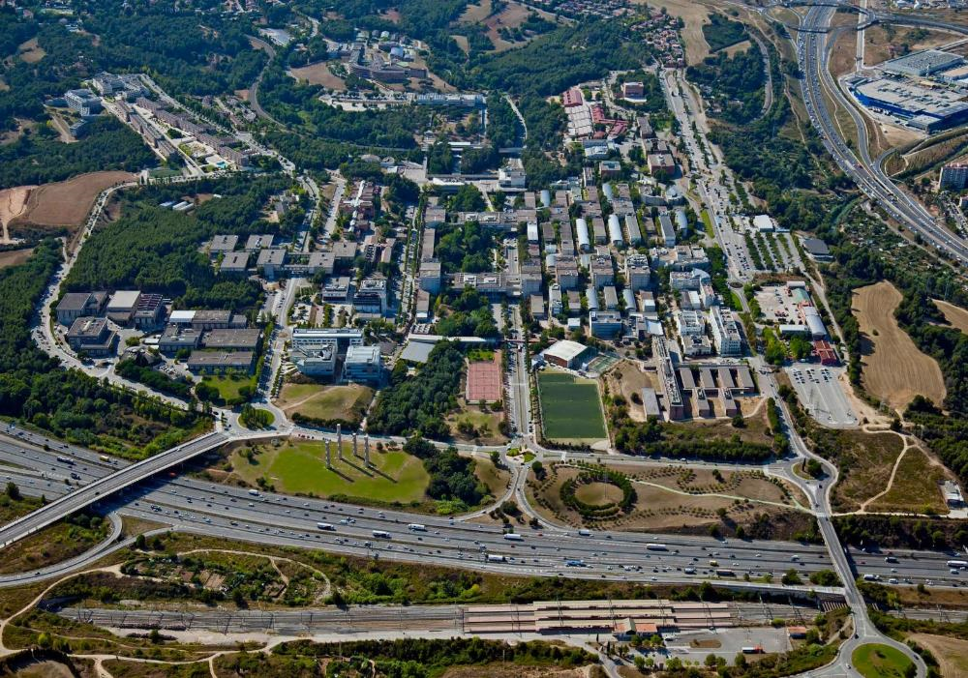
































Un campus únic
Facultats i Escoles
Idiomes
Botigues
Centres d’investigació
Participació i solidaritat
Tren
Biblioteques
Servei Assistencial
de la Salut
Busos
Vila Universitària
Bars i restauració
Zona verda
Esports
Cinema i teatre
InfoUAB
Veure més

Slide 5



Bioquímica

Slide 6

Notes de tall
Batxillerat i CFGS
Bioquímica | 11,342
Més grans de 25 anys
Bioquímica | 5,000
Nota de tall juny 2024
Veure més
Totes les ponderacions al Canal Universitats

Slide 7
Què necessites?
Estar interessat en l'estudi i l'anàlisi de l'organització i la funció dels sistemes biològics a escala molecular i de les aplicacions dels processos bioquímics.
És molt recomanable tenir un bon nivell de biologia i haver cursat al batxillerat les assignatures de matemàtiques, química, física.
Es recomana tenir coneixements d'anglès.
Veure perfil de l’estudiant

Slide 8
Així s’estructura el grau
Crèdits: 240 ECTS (4 anys)
Places: 60
Horari: matí i tarda
Idioma: Català, castellà i anglès
Veure +info horaris

Slide 9
Així s’estructura el grau
Formació Bàsica
60 ECTS
Assignatures de la branca de coneixement de la titulació.
Obligatòries
120 ECTS
Representen el gruix del pla d’estudis.
Optatives
54 ECTS
Treball de fi de grau (TFG)
6 ECTS
Veure +info del pla d’estudis
Veure les guies docents

Slide 10
Què n’aprendràs?
Estudiaras una disciplina que obre la possibilitat de millores tècniques que es poden aplicar en camps molt diversos, des de la indústria farmacèutica i el diagnòstic i l'anàlisi clínics fins a l’alimentació i el medi ambient.
El grau proporciona una formació bàsica en matemàtiques, física i química; continguts biològics bàsics, especialment en el marc cel·lular i molecular; coneixements generals de les diferents àrees de la bioquímica, com ara l’enginyeria de proteïnes, la regulació del metabolisme, la bioenergética…
Veure més

Slide 11
Sortides professionals
Investigació en els sectors públic i privat, en centres de recerca o en empreses relacionades amb la bioquímica farmacèutica, la cosmètica, la química, la biotecnologia, l'agroalimentària i la clínica.
Gestió, producció, control de qualitat, màrqueting i vendes en empreses biotecnològiques (farmacèutiques, agroalimentàries, mediambientals).
Desenvolupament de producte i projectes en empreses biotecnològiques i al sector biosanitari (anàlisis clíniques, diagnòstic molecular, desenvolupament i seguiment de noves teràpies).
Veure més

Slide 12
Sortides professionals
Docència en l'ensenyament secundari, escoles tècniques, escoles universitàries i universitats.
Assessoria científica, professionals experts en documentació, informació i divulgació de la bioquímica i dels seus avenços en gabinets de comunicació, empreses, fundacions científiques, mitjans de comunicació, etc.
Veure més

Slide 13









Més informació?
visita www.uab.cat
Veure més: www.uab.cat/graus
Notes:
A cadascuna de les fitxes de grau disposen de tota la informació detallada sobre l’estudi:
Pestanya Informació general, amb la nota de tall, preu, sortides professionals, ...
Pestanya Accés, amb nota de tall per via d’accés, codi de preinscripció, taules d’adaptació, ...
Pestanya Pla d’estudis, amb horaris, guies docents, competències, ...
Pestanya Professorat
Pestanya Matrícula, amb procediment de matrícula.
Pestanya Qualitat, amb informació sobre el Sistema de Garantia Interna de Qualitat de centres, dades estadístiques de l’estudi, ...
Els estudiants tenen l’opció de fer consultes via web.

Slide 14



Visita la UAB
Jornades de Portes Obertes
Dia de
les Famílies
5, 6 i 7 de febrer
10 de maig
Saló de l'Ensenyament
Visites al centres de secundària
26 al 30 de març
Gener - maig
Visites al campus
Gener - juliol... i també al Youtube de la UAB
Més activitats a www.uab.cat/visitalauab
Notes:
Cliqueu sobre l’activitat per a més informació.

Slide 15







Guies d’informació de la UAB
Descarrega’t les guies en PDF
Notes:
Guies d’informació amb informació detallada i enllaços per a més informació, sobre:
l’accés als estudis de grau des de Batxillerat, CFGS, titulats, Batxibac, estudiants internacionals, Més grans de 25, 45 i 40, ....
beques i ajuts generals i específiques de la UAB.
mobilitat i intercanvi, tipus d’intercanvi i possibilitats d’ajuts.
pràctiques i ocupabilitat, curriculars i extracurriculars.

Slide 16



Servei d’atenció a les NEE de la UAB
Si vols estudiar a la UAB i tens una necessitat específica de suport educatiu (NEE), adreça’t al PIUNE
Demana cita prèvia i et podrem orientar amb la preinscripció, les exempcions de matrícula, els estudis i les assignatures, la transició i acollida, etc.
El PIUNE et donarà suport durant tots els teus estudis a la UAB. Consulta a qui adreçar-te a cada facultat o escola.
Tota la informació a la web del PIUNE

Slide 17


Slide 18



Moltes gràcies
T’esperem a la UAB!
Descarrega’t els catàlegs de grau i més a: www.uab.cat/guies-pdf
Notes:
Els estudiants poden descarregar-se aquesta presentació i els plans d’estudi en PDF a l’adreça de la diapositiva. Aquesta adreça apareix igualment a la bola verda dels flyers i a la portada de tots els plans d’estudi.
Moment de les preguntes!
Us adjuntem una selecció de les preguntes més freqüents:
Què és un crèdit ECTS?
Quan dura un grau?
Què són les mencions?
Què vol dir preu públic?
Què és la nota de tall?

